Slide 1
АКЦИЯ «ДЕНЬ УРОЖАЯ» 10 октября 2021 года
Наша команда:
Ни Маргарита Николаевна - заведующая муниципального бюджетного дошкольного образовательного учреждения «Детский сад № 21 «Золотой ключик» комбинированного вида» г. Шарыпово.
Дубакова Татьяна Николаевна - руководитель инновационной площадки.

Slide 2
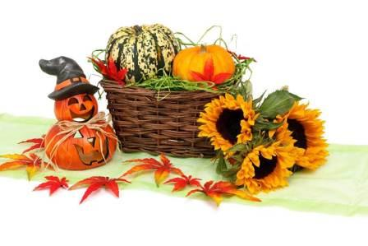
Осень скверы украшает
Разноцветною листвой.
Осень кормит урожаем
Птиц, зверей и нас с тобой.
И в садах, и в огороде,
И в лесу, и у воды
Приготовила природа
Всевозможные плоды.

Slide 3
Описание опыта
Акция в формате «Дней единых действий» является эффективным инструментом в деле акцентирования внимания родительской и детской общественности к целям и идеям проводимых событий.
Цель: развитие устойчивого интереса обучающихся к сельскохозяйственной отрасли, формирование агроэкологической культуры.
Направления: 1) «Сила для активной жизни». 2) «Мой рекордный урожай». 3) «Бесподобное съедобное».
Аудитория: сотрудники ДОУ, обучающиеся ДОУ и их родители.
Дата проведения акции: 10 октября 2021 г.
Место проведения: МБДОУ № 21 «Золотой ключик» г. Шарыпово.
Партнёры: родители обучающихся.
Планируемые результаты: планируется вовлечь в акцию 230 человек.

Slide 4
АКТУАЛЬНОСТЬ
Как известно, «самое лучшее открытие то, которое ребенок делает сам».
Именно в дошкольном возрасте закладываются позитивные чувства к природе и природным явлениям, открывается удивительное многообразие растительного мира, впервые осознается роль природы в жизни человека.
Знакомство с сельскохозяйственными культурами на огороде позволяет в естественной обстановке познакомить детей с объектами и явлениями природы, условиями их обитания, основными трудовыми операциями.
Способствует образованию первичных представлений о взаимосвязи в природе, воспитанию у детей материалистического мировоззрения.
Труд в огороде даёт возможность показать детям, как человек воздействует на природу, с какой целью собирает урожай, как относится к своему труду, каковы его результаты.
Работая с природным материалом устанавливается связь с миром людей, природы, развивается любознательность, наблюдательность, формируется интерес к творчеству.

Slide 5
Технология организации и проведения акции
Свою работу мы начали с:
1. Разработки плана мероприятий.
2. Проведения бесед с родителями, размещения информации через родительские чаты.
3. Оформления плакатов, информационных листов, размещенных в групповых помещениях, холлах, сайте ДОУ.
4. Подготовки дидактического материала и проведения с дошкольниками игр, бесед, просмотра видеофильмов, слайд-шоу, экскурсий на сельскохозяйственные объекты (огород), создания проблемных ситуаций с агроэкологическим содержанием, сбора урожая на огороде ДОУ.
5. Проведение с детьми квеста «Что нам осень принесла?».
6. Сбор фотоматериала «Бесподобное съедобное» и «Мой рекордный урожай».
7. Изготовления поделок из природного и сельскохозяйственного материала.
8. Оформление выставки поделок «Осенние чудеса».
9. Проведение конкурса рисунков «Сила для активной жизни».
10. Освещения мероприятия в социальных сетях, в родительских чатах, на сайте ДОУ.

Slide 6
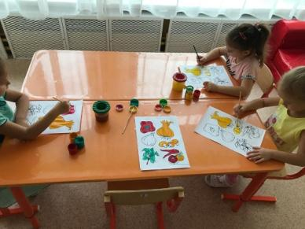
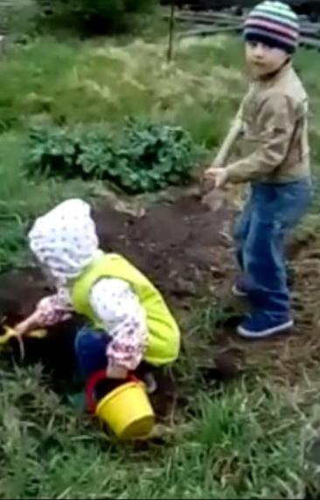
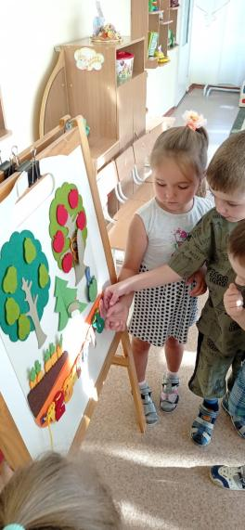
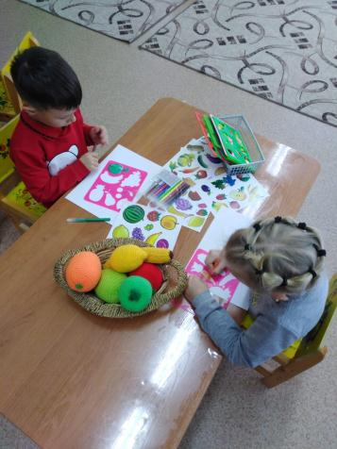
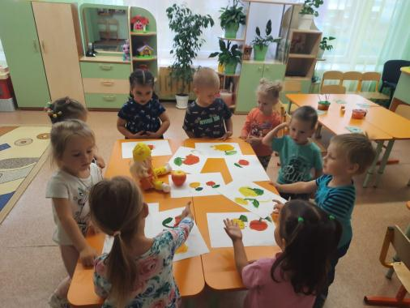
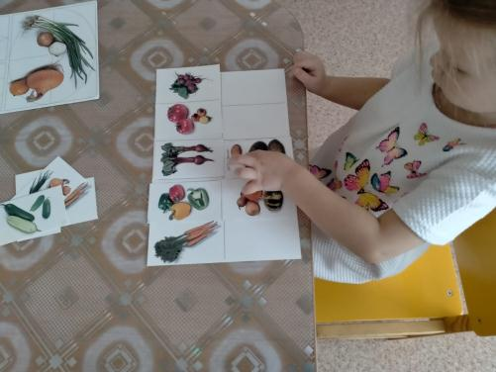
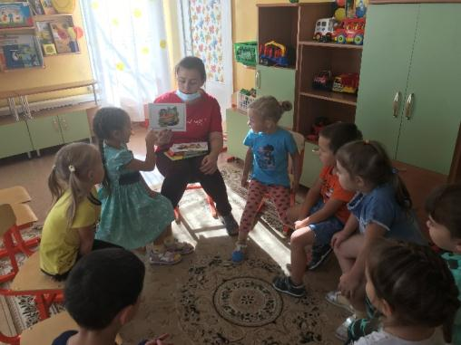
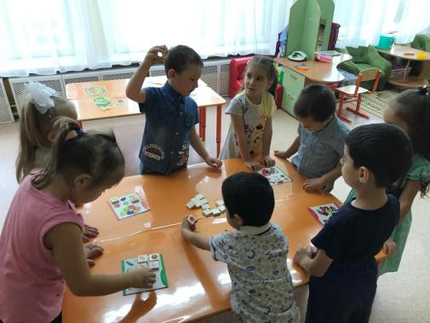

Slide 10
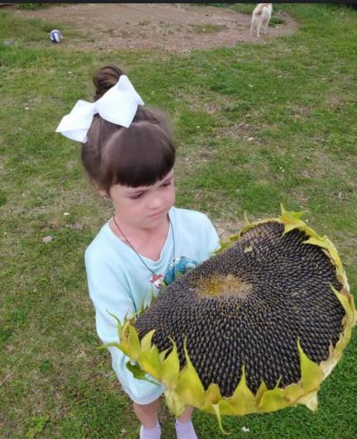
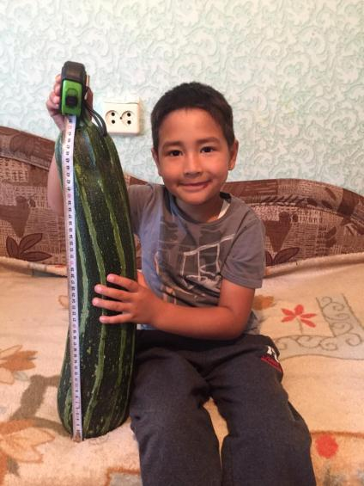
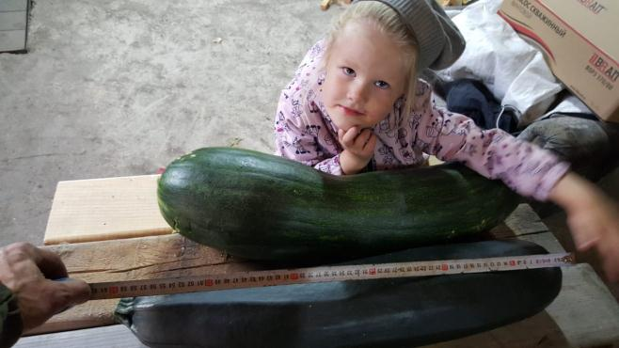
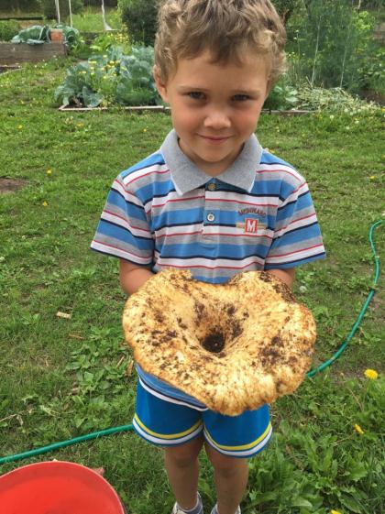
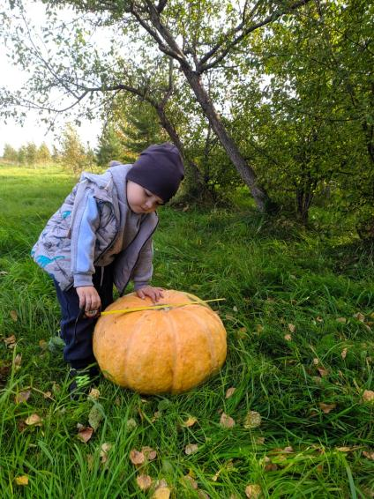
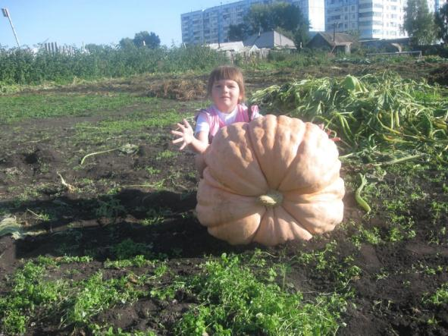
«Мой рекордный урожай»

Slide 11
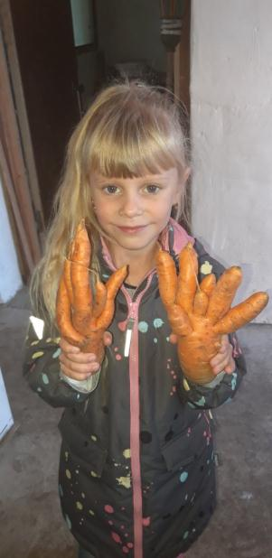
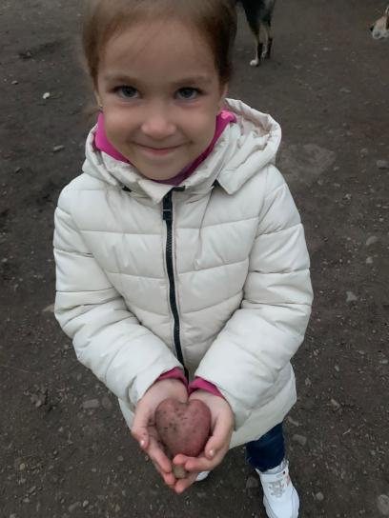
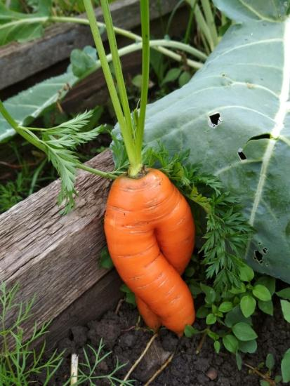
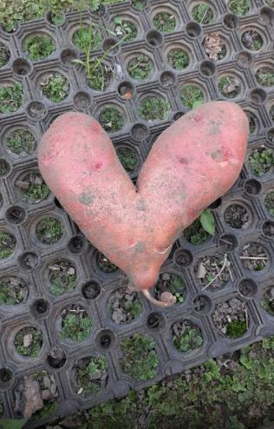
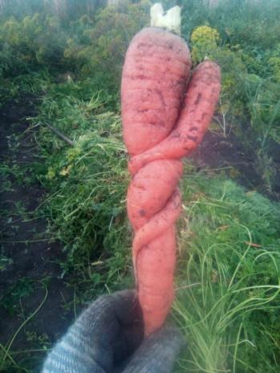
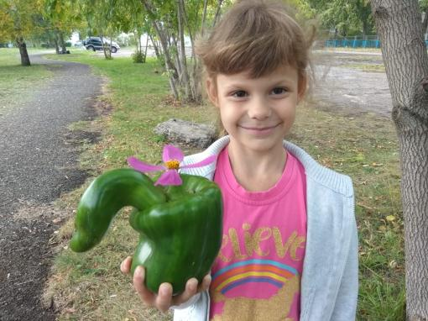
«Бесподобное съедобное»

Slide 12
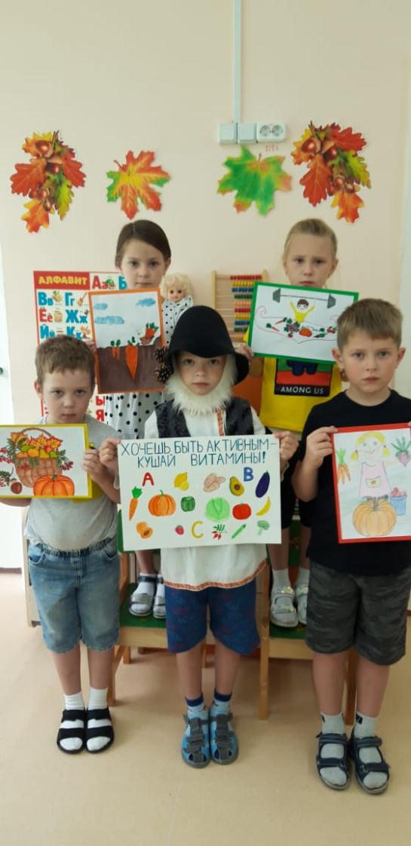
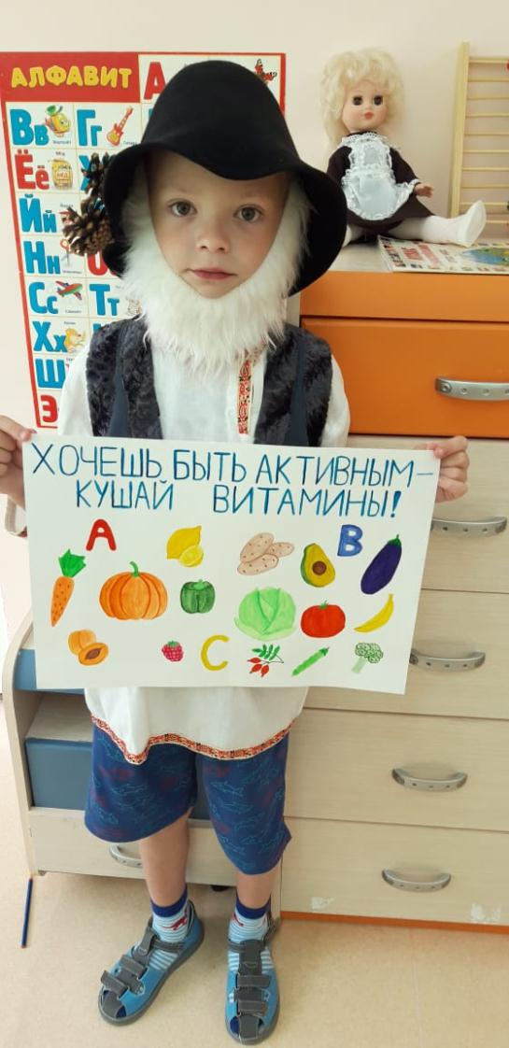
«Сила для активной жизни»

Slide 14
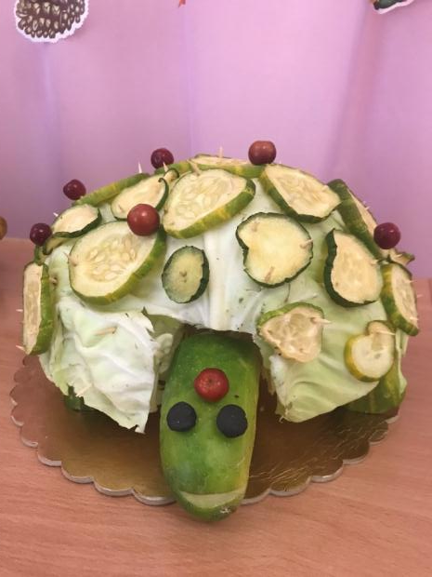
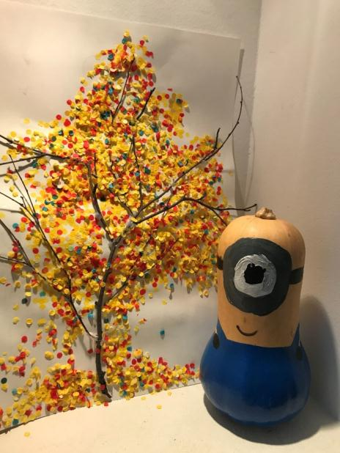
Выставка поделок «Осенние чудеса»

Slide 15
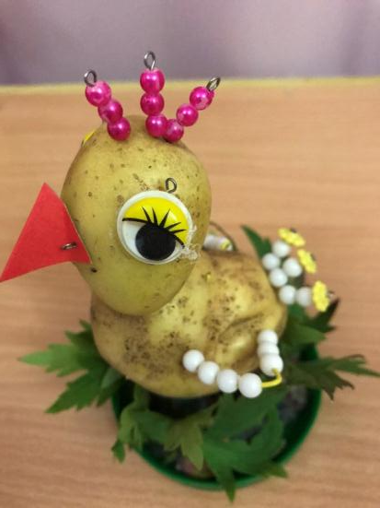
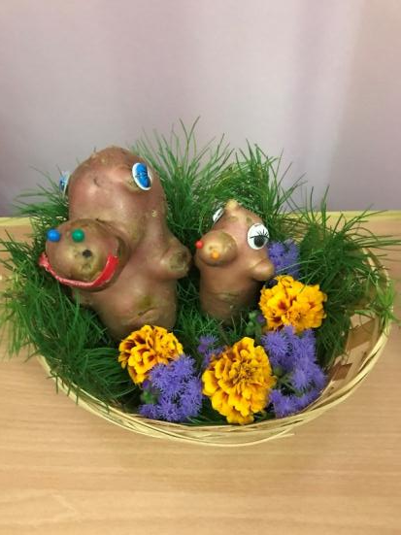
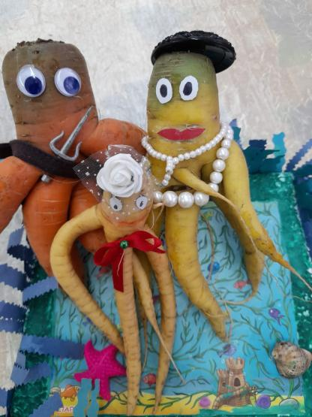
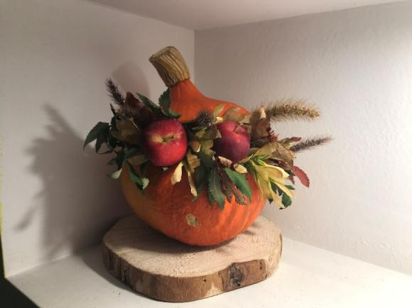
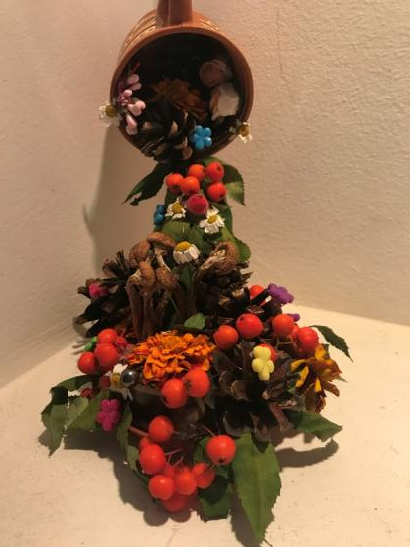

Slide 16
Результат работы
Благодаря проведению такой акции у детей формируется экологическая культура, обогащаются знания о сезонных изменениях природы, о традициях народа, о смысле праздника в наше время.
В акцию было вовлечено 250 детей и взрослых.
Мероприятия освещались в социальных сетях, в родительских чатах, на сайте ДОУ.
Участники акции удивили своей фантазией, оригинальностью и творческими способностями. Были представлены не только фотографии, но и поделки, композиции из овощей и фруктов. Очень порадовало, что родители не остались равнодушными и приняли активное участие вместе с детьми.
https://vk.com/wall157701650_335
https://vk.com/wall386067549_23
https://vk.com/wall588317977_48
https://m.facebook.com/story.php?story_fbid=712790893480817&id=100042497393543
https://vk.com/wall265959296_480
https://ok.ru/profile/342062096218/photos
https://vk.com/album611834657_00
https://m.facebook.com/story.php?story_fbid=910841766523330&id=100027925446396
https://www.instagram.com/p/CUmveqIpTJl-7MS9qhrUDQz41z6mvbnWyb7kF00/?utm_medium=copy_link
https://ok.ru/profile/516121112458/statuses/153811034542218
https://vk.com/wall331251280_5
http://goldkey21-shr.ucoz.ru/index/innovacionnaja_ploshhadka_quot_mir_doshkolnika_semja_detskij_sad_socium_quot/0-73

Slide 17
Использование опыта в практике других образовательных учреждений
Проведение подобных экологических акций помогает педагогам и родителям расширить знания детей о культурных и дикорастущих растениях.
Формировать у детей бережное отношение к растительному миру и уважительное отношение к труду.
Воспитывать у детей стремление к здоровому образу жизни, полезному питанию.
Проявление заинтересованного и активного участия родительской общественности в акции.
Значимость данной работы заключается в том, что рассмотренные формы и методы сотрудничества педагогов и родителей дошкольников принесло максимальную пользу для всех.

